Slide 1



DINORY
Napravili: Alojz Rubinić, Luka Salaj i Luka Kotorac

Slide 2
KODIRANJE
C#
MAUI framework
.NET 7.0

Slide 3
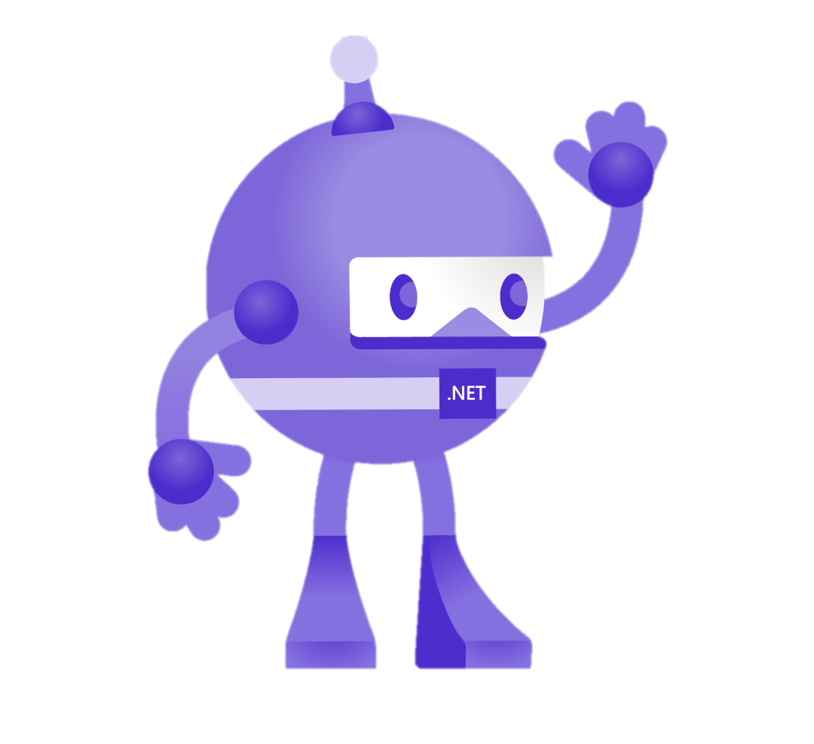
ŠTO JE MAUI?
Microsoftov Framework
Razvoj višeplatformnih aplikacija
C# programski jezik I .NET razvojno okruženje

Slide 4
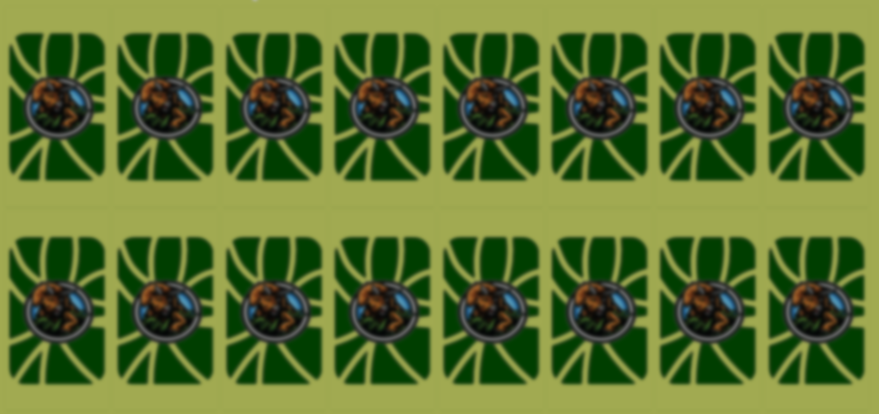
FUNKCIONALNOSTI
Odabir težine igre (easy, normal i hard)
Vremensko ograničenje
Pozadinska glazba
Animacija

Slide 5

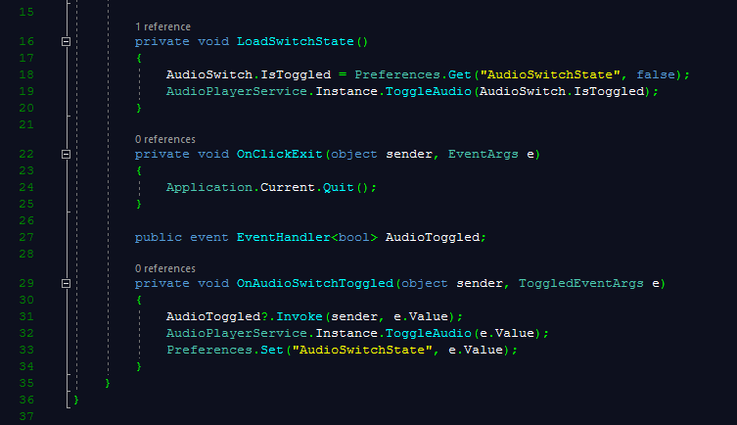
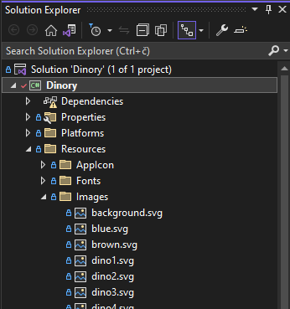
PROBLEMI PRILIKOM KODIRANJA
Dependencies errors
Postavljanje kartica u grid element
Upravljanje glazbom pomoću switch elementa

Slide 6




MOGUĆE NADOGRANJE
Kontrola jačine glazbe
Leaderboard
Scoreboard
Poboljšati sučelje

Slide 7

KORIŠTENI PROGRAMI

Slide 8

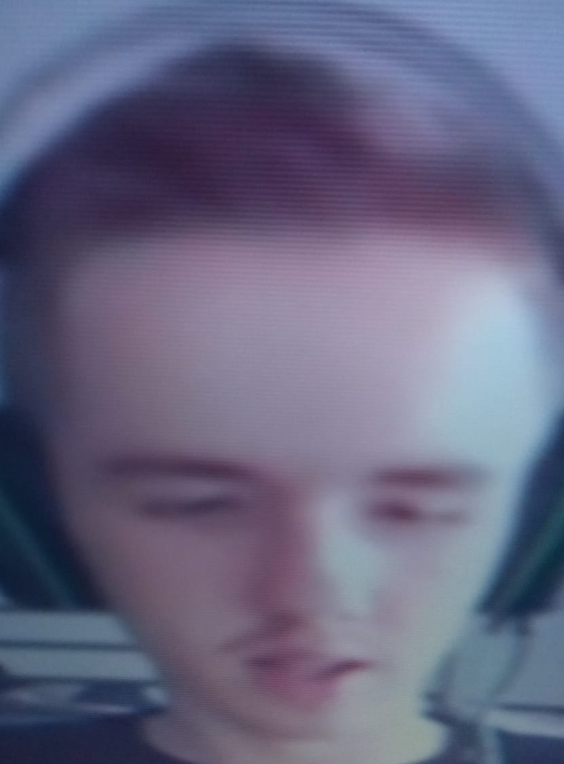
HVALA NA PAŽNJI

